Slide 1

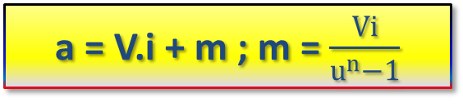
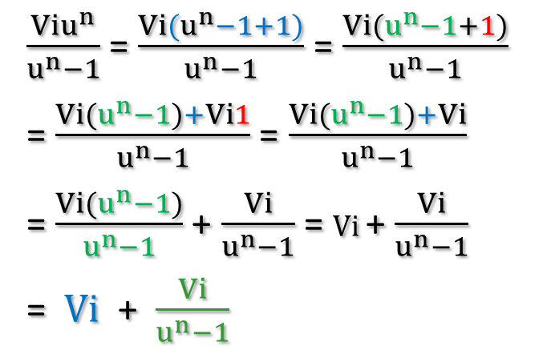
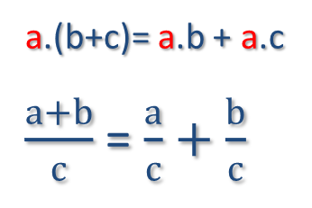

  L’amortissement progressif
Rappel :
Lorsqu’on rembourse un emprunt V par une annuité de n termes a au taux i (u = 1+i) :
a = $\frac{Viu^{n}}{u^{n}−1}$ = $\frac{Ai}{u^{n}−1}$ ; A étant l’annuité
Formule :
$\frac{Viu^{n}}{u^{n}−1}$ = $\frac{Vi{(u}^{n}−1+1)}{u^{n}−1}$ = $\frac{Vi{(u}^{n}−1+1)}{u^{n}−1}$
= $\frac{Vi{(u}^{n}−1)+Vi1}{u^{n}−1}$ = $\frac{Vi{(u}^{n}−1)+Vi}{u^{n}−1}$
= $\frac{Vi{(u}^{n}−1)}{u^{n}−1}$ + $\frac{Vi}{u^{n}−1}$ = $Vi$+ $\frac{Vi}{u^{n}−1}$
= $Vi$ + $\frac{Vi}{u^{n}−1}$
  a.(b+c)= a.b + a.c
  $\frac{a+b}{c}$ = $\frac{a}{c}+\frac{b}{c}$
Partie qui sert au remboursement ou à l’amortissement de l’emprunt : c’est le fond d’amortissement (noté m)
Intérêt annuel simple du capital emprunté
      Ici on parle d’amortissement constant, parce que m est constant.
      a = V.i + m ; m = $\frac{Vi}{u^{n}−1}$

Slide 2
L’amortissement progressif consiste à partager le terme annuel a (constant) en deux parties variables :
Principe :
a=
+
Intérêt simple du capital qui reste à amortir
Remboursement d’une partie de la dette restante, c’est le terme d’amortissement
Calculs :
Année p = | Capital restant à amortir | Intérêts à payer | Amortissement à payer
1 | V₁ = V | V₁.i = V.i | k₁ = m = a – V.i
2 | V₂=V₁ – k₁=V – k₁ | (V – k₁).i | k₂ = a – (V – k₁).i = a – V.i + k₁.i = k₁+ k₁.i = k₁.(1+i) = k₁.u
3 | V₃=V₂ - k₂=V-k₁-k₁.u =V-(k₁+k₁.u) =V-k₁.(1+u) | [V-k₁.(1+u)].i | k₃ = a-[V-k₁.(1+u)].i = a-V.i+k₁.i+k₁.u.i = k₁+k₁.i+k₁.u.i = k₁.(1+i+u.i) = k₁.(u+u.i) = k₁.u.(1+i)=k₁.u.u = k₁.u²
… | … | … | …
n |  |  | k_{n} = k₁.u^{n-1}

Slide 3
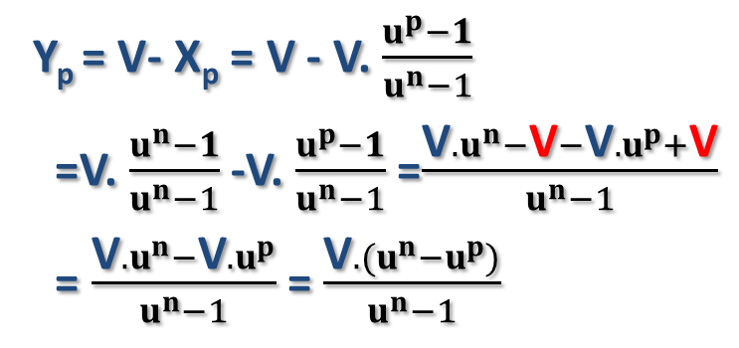
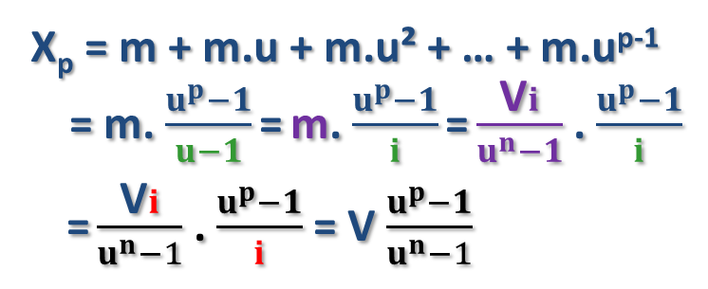
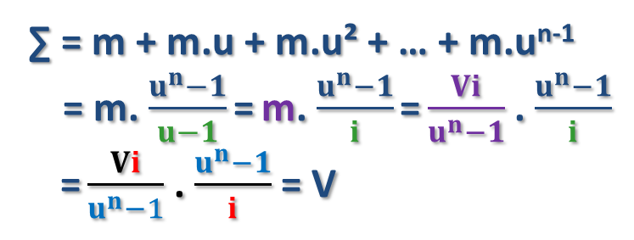
  En résumé :
      k_{p} = k₁ . u^{p-1} = m . u^{p-1}
Problèmes :
  a) Calculer la somme de n termes d’amortissement :
∑ = m + m.u + m.u² + … + m.u^{n-1}
= m. $\frac{u^{n}−1}{u−1}$ = m. $\frac{u^{n}−1}{i}$ = $\frac{Vi}{u^{n}−1}$ . $\frac{u^{n}−1}{i}$
= $\frac{Vi}{u^{n}−1}$ . $\frac{u^{n}−1}{i}$ = V
  Suite géométrique de 1er terme m et de raison u
  La somme de n termes d’amortissement est donc égale au capital emprunté
  b) Calculer à tout moment le capital amorti X_{p} et le reste à amortir Y_{p} : V = X_{p} + Y_{p}
X_{p} = m + m.u + m.u² + … + m.u^{p-1}
= m. $\frac{u^{p}−1}{u−1}$ = m. $\frac{u^{p}−1}{i}$ = $\frac{\text{V}i}{u^{n}−1}$ . $\frac{u^{p}−1}{i}$
= $\frac{\text{V}i}{u^{n}−1}$ . $\frac{u^{p}−1}{i}$ = V $\frac{u^{p}−1}{u^{n}−1}$
Y_{p} = V- X_{p} = V - V. $\frac{u^{p}−1}{u^{n}−1}$
=V. $\frac{u^{n}−1}{u^{n}−1}$ -V. $\frac{u^{p}−1}{u^{n}−1}$ =$\frac{\text{V}.u^{n}−\text{V}−\text{V}.u^{p}+\text{V}}{u^{n}−1}$
= $\frac{\text{V}.u^{n}−\text{V}.u^{p}}{u^{n}−1}$ = $\frac{\text{V}.{(u}^{n}−u^{p})}{u^{n}−1}$

Slide 4
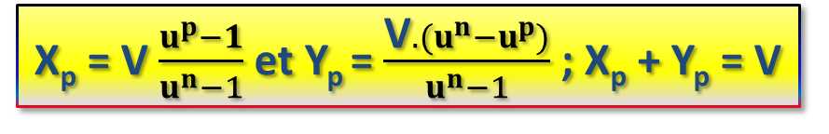
  En résumé :
      X_{p} = V $\frac{u^{p}−1}{u^{n}−1}$ et Y_{p} = $\frac{\text{V}.{(u}^{n}−u^{p})}{u^{n}−1}$ ; X_{p} + Y_{p} = V
Année p= | V_{p}= [V₁=V] Capital au début de l'année | Intérêts = V_{p}*i | k_{p} = a-V_{p}*i Amortissement | X_{p}= Capital amorti à la fin de l'année | Y_{p}= Capital encore à amortir | Données
1 | 100 000,00 | 5 250,00 | 2 945,23 | 2 945,23 | 97 054,77 | V = | 100 000
2 | 97 054,77 | 5 095,38 | 3 099,85 | 6 045,08 | 93 954,92 | i= | 5,25%
3 | 93 954,92 | 4 932,63 | 3 262,60 | 9 307,68 | 90 692,32 | n= | 20
4 | 90 692,32 | 4 761,35 | 3 433,88 | 12 741,56 | 87 258,44 | u= | 1,0525
5 | 87 258,44 | 4 581,07 | 3 614,16 | 16 355,72 | 83 644,28 | Terme de l’annuité :
6 | 83 644,28 | 4 391,32 | 3 803,90 | 20 159,62 | 79 840,38 | a= | 8 195,23
7 | 79 840,38 | 4 191,62 | 4 003,61 | 24 163,23 | 75 836,77
8 | 75 836,77 | 3 981,43 | 4 213,80 | 28 377,03 | 71 622,97
9 | 71 622,97 | 3 760,21 | 4 435,02 | 32 812,05 | 67 187,95
10 | 67 187,95 | 3 527,37 | 4 667,86 | 37 479,91 | 62 520,09
11 | 62 520,09 | 3 282,30 | 4 912,92 | 42 392,83 | 57 607,17
12 | 57 607,17 | 3 024,38 | 5 170,85 | 47 563,69 | 52 436,31
13 | 52 436,31 | 2 752,91 | 5 442,32 | 53 006,01 | 46 993,99
14 | 46 993,99 | 2 467,18 | 5 728,04 | 58 734,05 | 41 265,95
15 | 41 265,95 | 2 166,46 | 6 028,77 | 64 762,82 | 35 237,18
16 | 35 237,18 | 1 849,95 | 6 345,28 | 71 108,09 | 28 891,91
17 | 28 891,91 | 1 516,83 | 6 678,40 | 77 786,50 | 22 213,50
18 | 22 213,50 | 1 166,21 | 7 029,02 | 84 815,52 | 15 184,48
19 | 15 184,48 | 797,19 | 7 398,04 | 92 213,56 | 7 786,44
20 | 7 786,44 | 408,79 | 7 786,44 | 100 000,00 | 0,00
 |  | Somme = | 100 000,00
  Ces formules permettent d’écrire un tableau d’amortissement, il est à noter que le tableur permet d’obtenir les mêmes résultats sans appliquer les formules générales !

